Slide 1
Aglutinační metody
Bi5220c Imunologie - cvičení 2021

Slide 2
Aglutinační metody
Aglutinace = shlukování
Sérologické
Reakce protilátky s korpuskulárním antigenem (x precipitace)
Hemaglutinace
Důležitou roli má vzájemný poměr reagujících složek
Hodnocení vizuálně tzv. na čtyři křížky
Průkaz antigenů erytrocytů a celé řady bakteriálních antigenů

Slide 3
VII. Úloha – Stanovení antigenů krevních skupin za použití bromelinu

Slide 4
Princip
Antigeny krevního systému AB0 jsou molekuly glykoproteinů vázané v membránách erytrocytů
Podstatou sérologického stanovení těchto antigenů je aglutinace – shlukování erytrocytů
Bromelin je proteolytický enzym z ananasu používaný pro usnadnění aglutinace erytrocytů
  redukuje negativní náboj na povrchu erytrocytů a odštěpuje určité polypeptidové řetězce, které vyčnívají z membrány erytrocytů

Slide 5
Chemikálie a roztoky
3% suspenze erytrocytů krevních skupin A, B, 0 ve fyziologickém roztoku
fyziologický roztok pro červené krvinky – 0,85% NaCl
0,5% bromelin
zásobní roztok protilátky anti A, anti B (budou připraveny v ředění 1:16) a lektinu (anti H; bude připraven v ředění 1:2)

Slide 6
Postup
Připravíme si 3% suspenze erytrocytů hydrolyzovaných (natrávených) bromelinem.
  do tří eppendorfek s 20 μl 0,5% bromelinu přidáme 180 μl zásobní erytrocytární suspenze krevní skupiny A, B a 0
  inkubujeme 10 – 15 minut při 37 °C
  centrifugujeme při 1000 rpm cca 30 s
  opatrně odsajeme supernatant a k sedimentu erytrocytů na dně eppendorfky přidáme 180 μl fyziologického roztoku
  opět centrifugujeme a odsajeme – celkem 3x, čímž ze suspenze erytrocytů důkladně vymyjeme bromelin
  po posledním promytí přidáme 180 μl fyziologického roztoku a tímto máme připravenou 3% suspenzi natrávených erytrocytů

Slide 7
Postup
Připravíme si zkumavky s protilátkami, ve kterých budeme provádět aglutinaci. Protilátky anti A a anti B ředíme geometrickou řadou 1:16, 1:32, 1:64, 1:128, 1:256; lektin ředíme 1:2, 1:4, 1:8, 1:16, 1:32. Celkem si tedy připravíme 2 sady (jedna bez a jedna s bromelinem) po 15 aglutinačních zkumavkách:
  anti A (5 zkumavek), anti B (5 zkumavek), lektin (5 zkumavek) pro krvinky bez bromelinu
  to samé pro krvinky s bromelinem
Zkumavky značíme vždy A 1 až A 5, B 1 – B 5, H 1 – H5; jednotlivé sady bez a s bromelinem pak -/+.

Slide 8
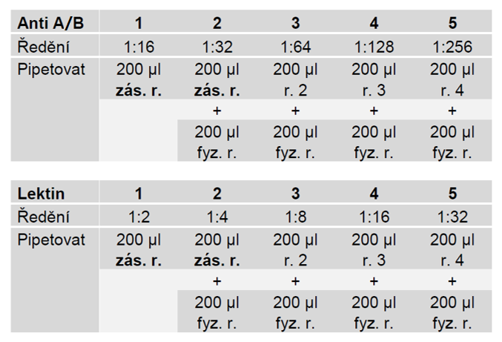
Postup
Z páté zkumavky vždy odebereme 200 μl, aby objem byl ve všech zkumavkách stejný a to 200 μl.

Slide 9
Postup
Do naředěných protilátek přidáme vždy po 20 μl příslušné erytrocytární suspenze. Dáváme erytrocyty A do anti A, B do anti B, 0 do lektinu (anti H). Do prvních tří řad (A, B, 0) přidáváme erytrocyty bez bromelinu, do druhých tří (A, B, 0) s bromelinem. Pořádně promíchat!!!
Zkumavky inkubujeme 10 min při 37 °C a poté centrifugujeme 30 s při 1000 rmp. Po lehkém protřepání odečítáme aglutinaci. Zde třepat velmi citlivě a hlavně stejně ve všech zkumavkách. Zajímá nás, zda aglutinace „drží“ či nikoli.

Slide 10
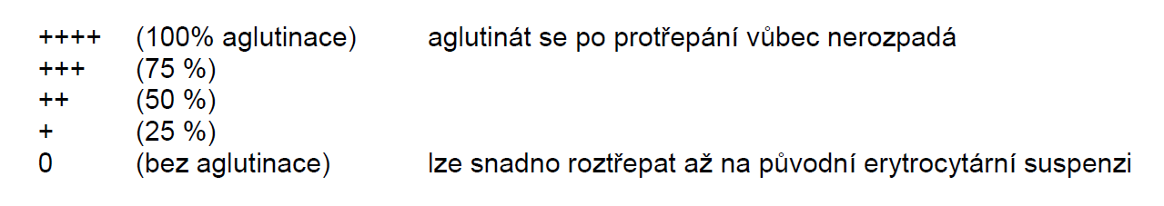
Hodnocení
Vyhodnotíme citlivost reakce, tj. uvedeme, při kterém ředění byla reakce ještě pozitivní. Používáme hodnocení na čtyři křížky:

Slide 11
Výstup
Tabulka hodnocení na čtyři křížky pro jednotlivé skupiny a reakce s a bez bromelinu.
Zhodnoťte vliv bromelinu na citlivost reakce srovnáním míry aglutinace erytrocytů ošetřených bromelinem s aglutinací neovlivněných erytrocytů.

